Slide 1
Администрация города Томска
Департамент образования
МУНИЦИПАЛЬНОЕ АВТОНОМНОЕ ДОШКОЛЬНОЕ ОБРАЗОВАТЕЛЬНОЕ
УЧРЕЖДЕНИЕ ДЕТСКИЙ САД № 39 г. ТОМСК
634021, город Томск, ул. Алтайская 128, телефон 45-06-40
Лексическая тема
«Грибы»
Учитель –логопед:
Петрова Ольга Николаевна

Slide 2
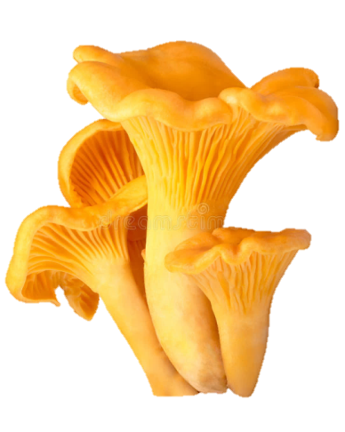
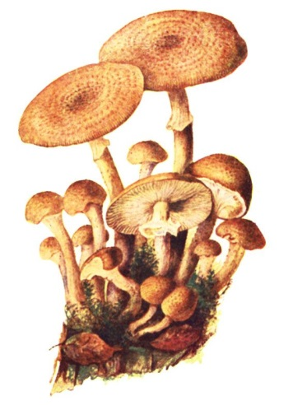
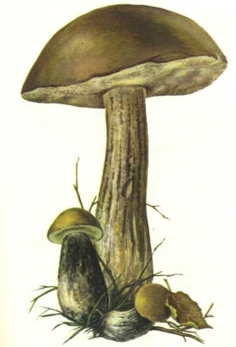
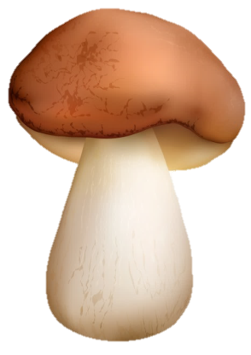
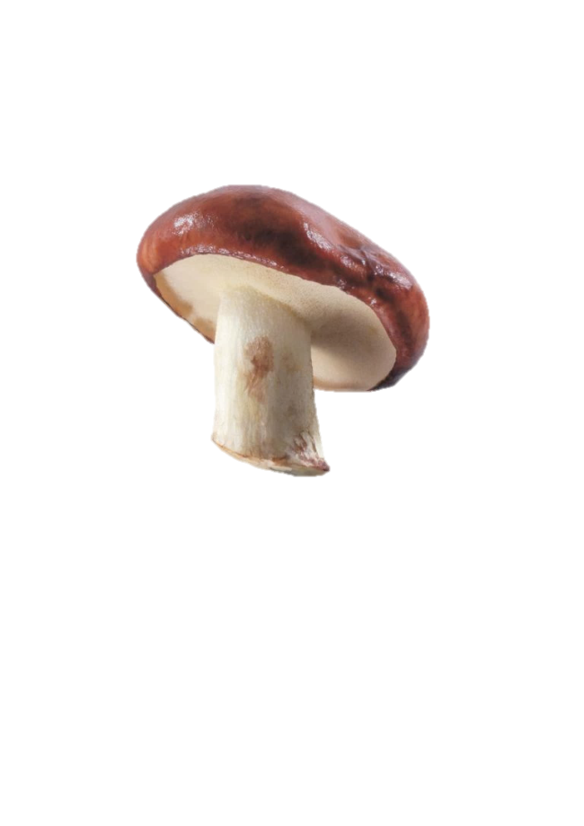
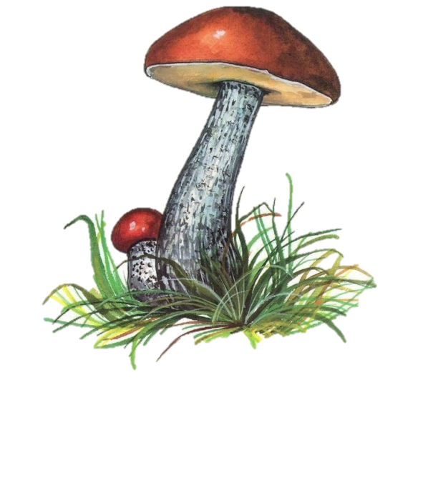
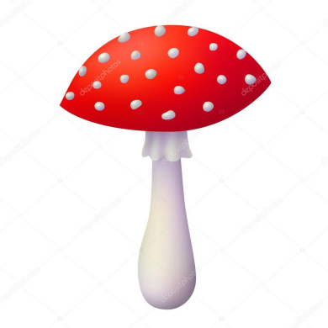
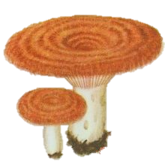
Это грибы. Назови, какие грибы нарисованы.

Slide 3
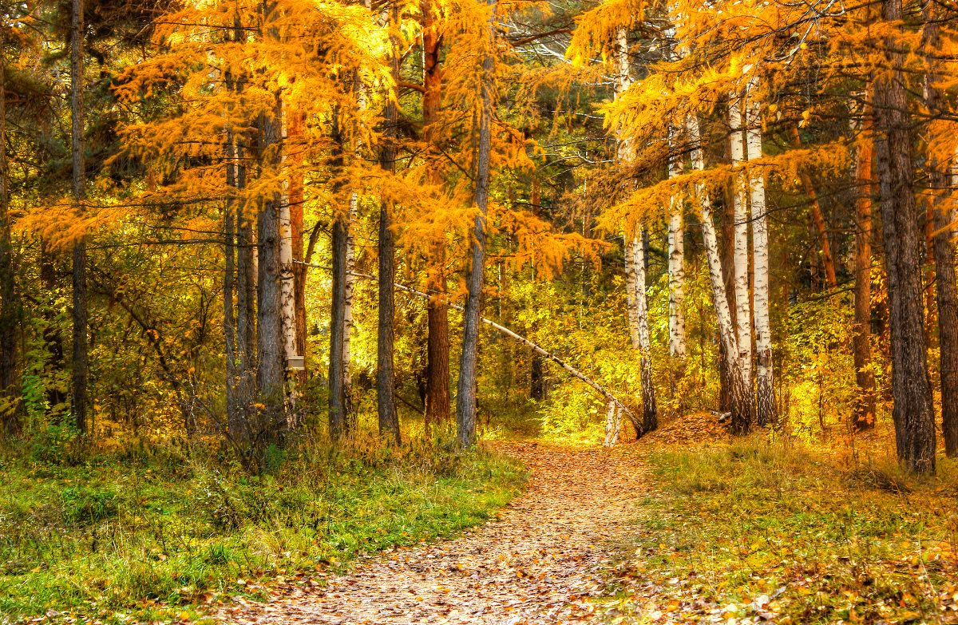
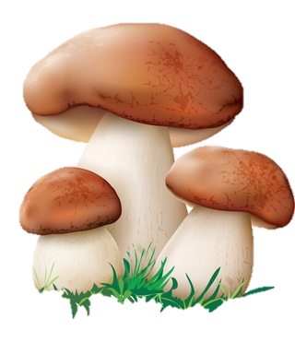
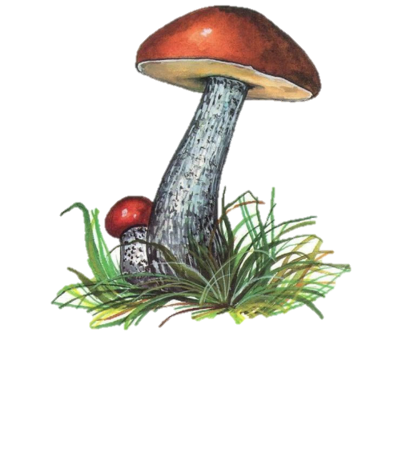
Грибы растут в лесу.

Slide 4
Посчитай боровики (нажимаем 5 раз ).

Slide 5
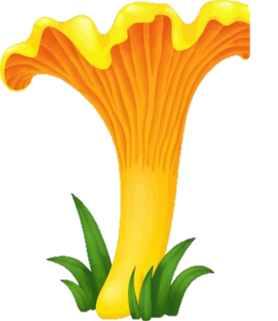
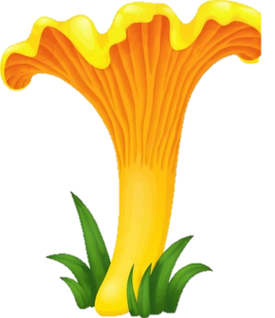
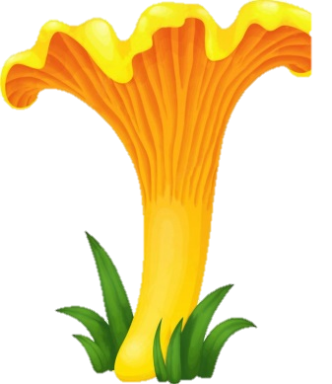
Посчитай лисички (нажимаем 5 раз).

Slide 6
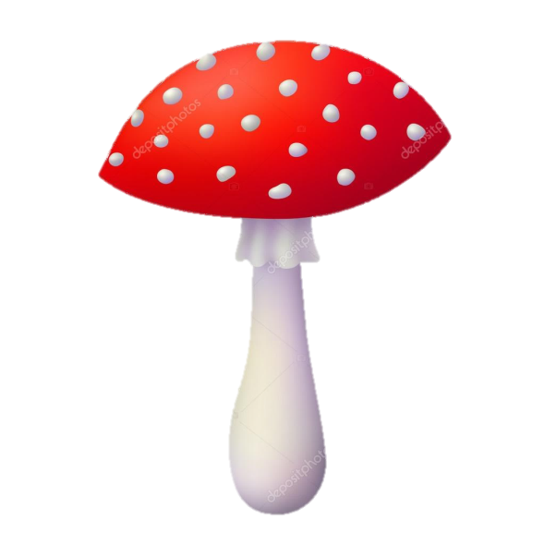
Посчитай мухоморы (нажимаем 5 раз).

Slide 7
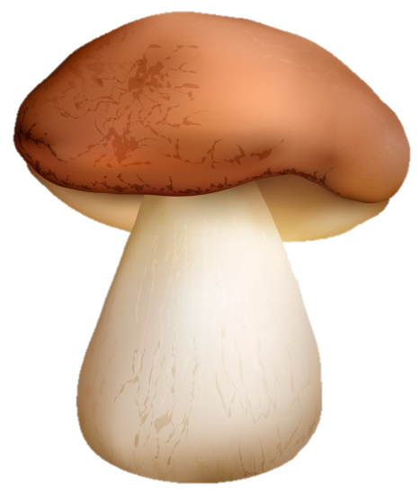
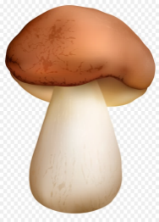
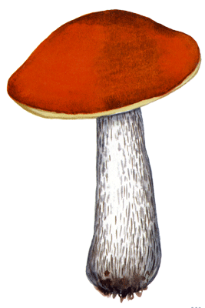
Назови ласково

Slide 8
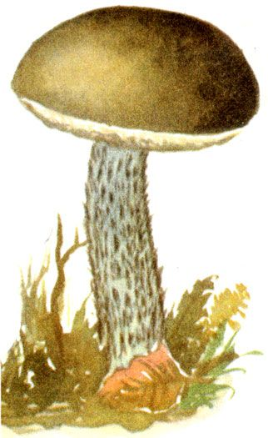
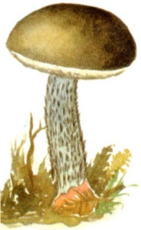
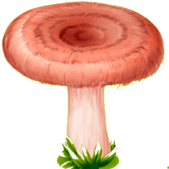
Назови ласково

Slide 9
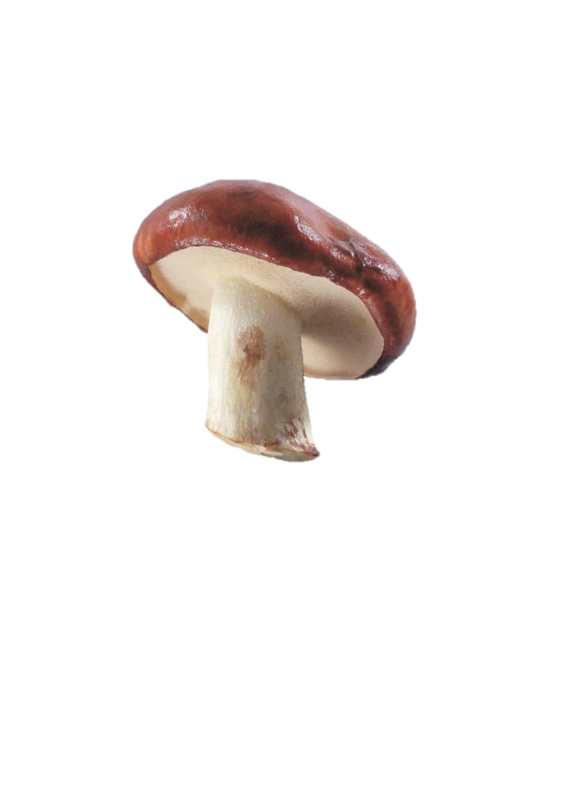
Назови ласково

Slide 10
Определи количество слогов
3 слога
ли
сич
ка

Slide 11
Определи количество слогов (6 раз)
5 слогов
под
бе
ре
зо
вик

Slide 12
Определи количество слогов
3 слога
БО
РО
ВИК

Slide 13
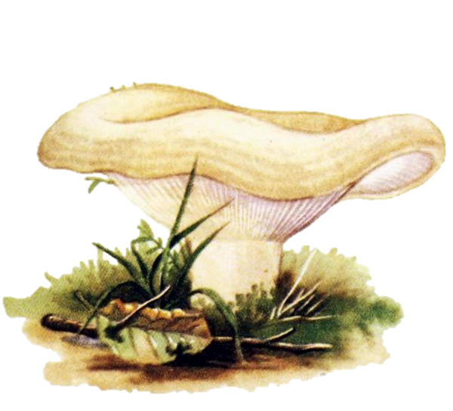
Определи количество слогов
1 слог
ГРУЗДЬ

Slide 14
Определи количество слогов
3 слога
МУ
ХО
МОР

Slide 15
Один-много

Slide 16
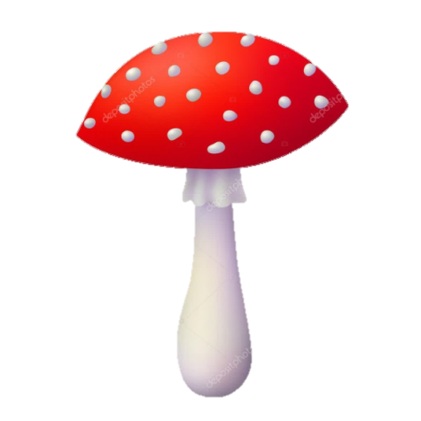
Один-много

Slide 17
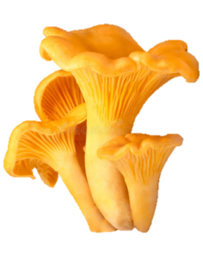
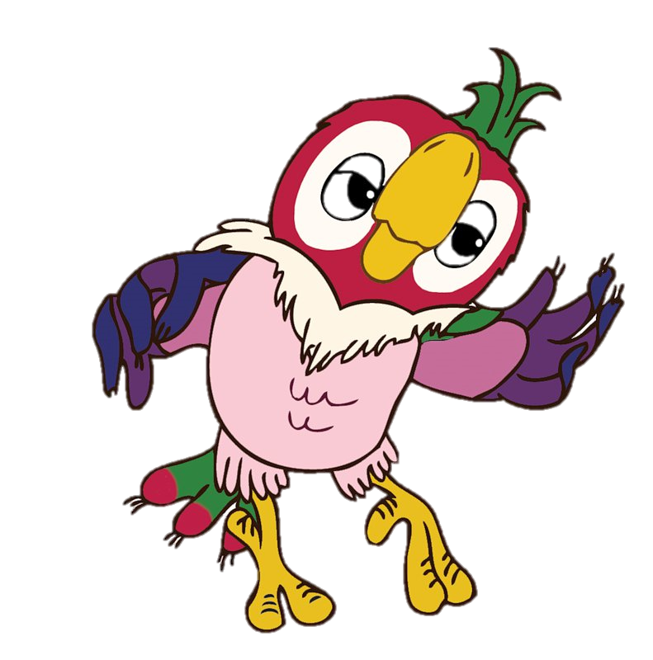
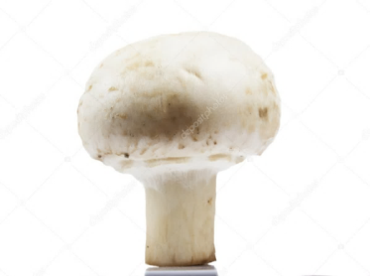
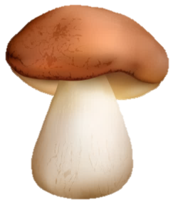
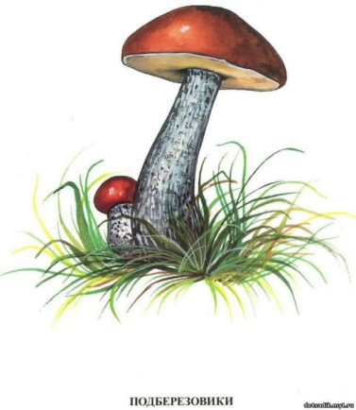
Жадина

Slide 18
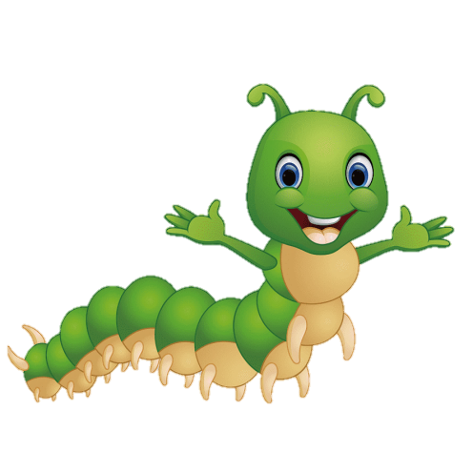
Гусеница ползет к…

